Slide 1
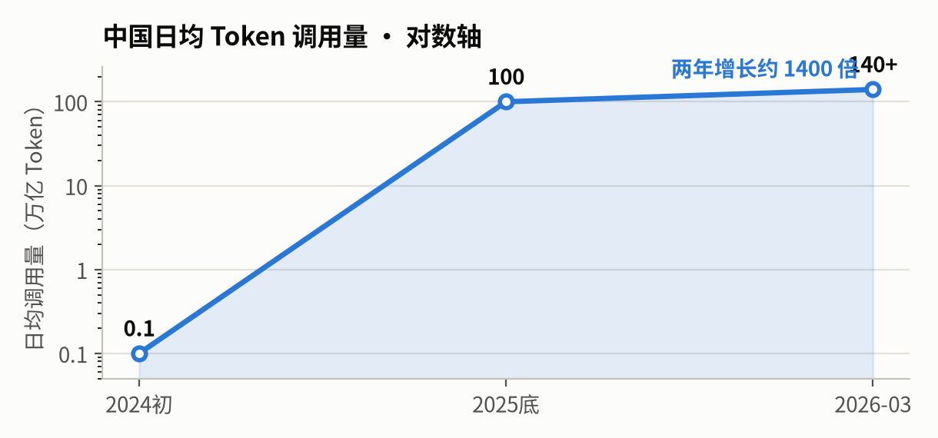
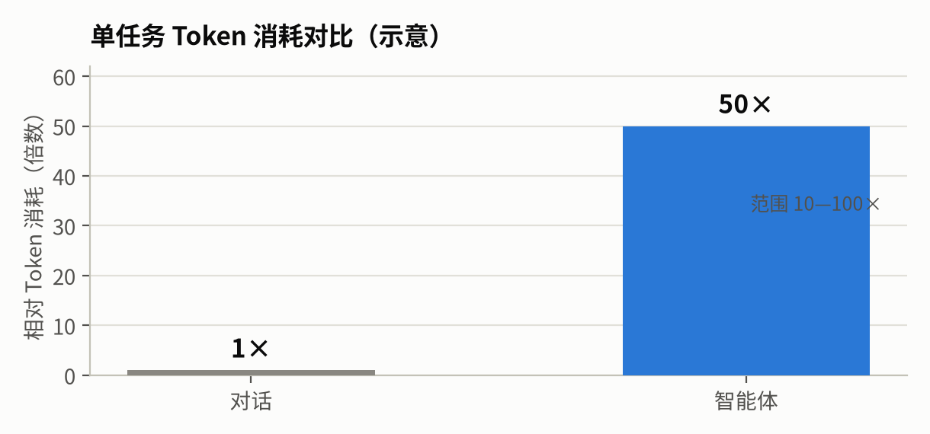
Token经济：从「对话」到「智能体」的供需拐点
行业洞察 · 2026-08
聚焦 Token 生产与消费服务 · 2025—2026 回顾与展望
01
需求爆发
02
生产迁移
03
价格重构
04
格局之变
智能体成消耗主力，单任务为对话 10—100 倍；中国日均调用量超 140 万亿 Token，两年增长千倍。
算力重心由训练转向推理，2026 年推理服务器占比约 44%，MoE 与国产芯片驱动单位成本下行。
API 价格三年降 99.7% 后，2026 年国产模型集体上调（智谱最高 +100%），计费由席位转向按 Token。
中国模型性价比出海，OpenRouter 周调用量首超美国、全球前十占四席。
数据来源：国家数据局披露（日均调用量）
示意口径：智谱 CEO 等公开表述
结 论
生产看成本、服务看场景——Token 经济正从「烧钱换量」走向「算力定价」的理性扩张。
Token 经济趋势分析 · 单页汇报
仅供内部讨论 · 2026-08

